Slide 1
Co je to venkov?
Vymezení, definice a typologie venkovského prostoru

Slide 2
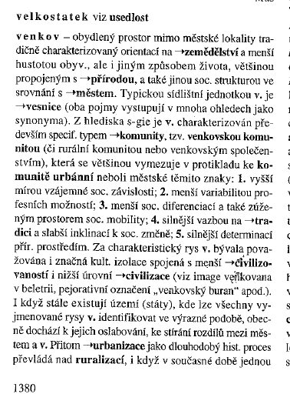
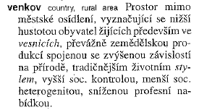
Definice venkova
Venkov je spojité území, které se skládá z volné krajiny a jednotlivých sídel, vymezuje se vždy ukazateli vztaženými k ploše (např. hustota zalidnění). Vnímání venkova může být do značné míry individuální záležitostí. Často dochází k překrývání pojmu „venkovský“ region (prostor, území) s pojmy „periferní“ (okrajový, obvodový), „marginální“ (okrajový, mezní) nebo „rurální“ (venkovský, zemědělský, rolnický) region. (Svobodová, Věžník 2014
(Jandourek 2001)
(Petrusek 1996)
Typické dichotomické definice: odvislé od binárních relací v geografii a společnosti vůbec – relace města a venkova (Woods 2011), základem rurálně – urbánní dichotomie. Současný venkov také často vykazuje mnohé znaky města a mnohá města mohou mít venkovský charakter.

Slide 3
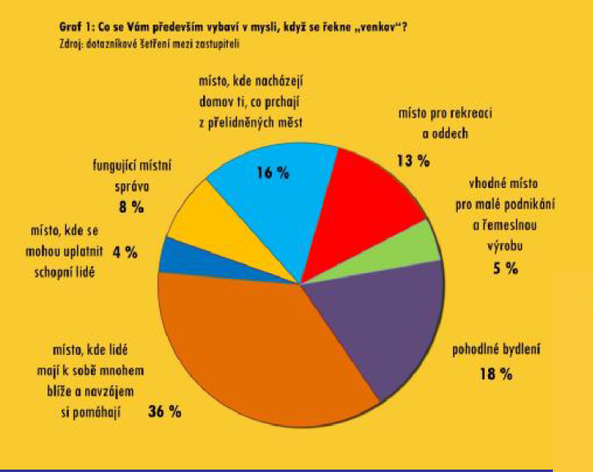
Výzkum Perlín a spol. (Neolokátor)

Slide 4
Náš venkov: pluralita venkova?
Po roce 1990 se postupně etablovala jako politická tak i odborná reprezentace venkova
Etablovala se problematika rozvoje venkova
Z venkova se stal fenomén a cíl investic (jednotný přístup)
Je ale v Česku jeden venkov? Mají venkovské regiony stejné předpoklady a stejné cíle rozvoje? (studie Perlín, Kučerovi)
Existují rozdílné typy venkova v Česku?

Slide 5
Vymezení a definování venkova
Kvalitatitivní x kvantitativní kritéria vymezení
Vymezení venkovských obcí x vymezení venkovských regionů (demografie, hustota…)
  problém měřítka hodnocení
Sociologické a sociálně ekologické vymezení venkova (životně způsobové vymezení)
Blízkost přírodě (ekologické, krajinářské vymezení)
Úřednické vynalézání venkova (obtížná srovnatelnost v EU)

Slide 6

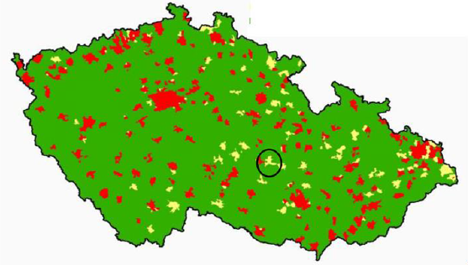
KVANTITATIVNÍ ZNAKY VENKOVA
celkový počet obyvatel
migrační saldo
podíl trvale obydlených domů
podíl nově postavených domů
turisticko-rekreační funkce
celkový spojů
míra nezaměstnanosti
podíl obyvatel žijících v bytech s připojením na plynofikaci 2001
podíl rodáků
počet kandidátů na počet mandátů v komunálních volbách
účast v komunálních volbách v roce
podíl obyvatel ve věku 65 a více let
podíl vyjíždějících za prací
objem dotací právním subjektům/příjemce
podíl dotací směřujících obci ze všech dotacích
index vzdělanosti
(Svobodová, Věžník 2014)

Slide 7
Venkovský prostor daný hustotou ob.
Pro potřeby vymezení venkovského prostoru ve státech EU se zpravidla používá vymezení venkova jako území s hustotou obyvatelstva do 100 obyv./km² (Perlín)
rozloha venkova je tedy 5 908 167 ha (74,9 % ČR) a žije zde 2 310 157 obyvatel (22,6 %)
hranice 2000 ob. v sídle jako hranice pro nepochybně venkovské sídlo a 10000 ob. je považována geografy za nepochybné město
depopulační oblasti (odkud obyvatelé odcházejí)

Slide 8
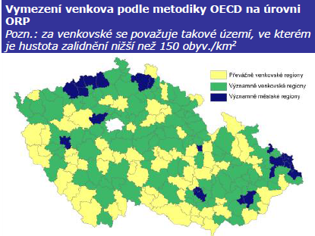

Slide 9
KVALITATIVNÍ ZNAKY VENKOVA
– urbanistické znaky – vysoký podíl rodinných domů, málo vyvinutá uliční síť, rozvolněná zástavba, vysoký podíl zeleně v sídle;
– architektonické znaky – nízkopodlažní zástavba, absence nájemního bydlení, domy doplněny hospodářským zázemím (integrace obytné a dalších funkcí), vymezení dvora a zahrady s výrazně oddělenými funkcemi;
– sociální znaky – užší sociální kontakty mezi obyvateli sídla, neformální sociální kontrola, participace, tradicionalismus, konzervatismus;
– ekonomické znaky – dominantní nebo rozhodující činností je zemědělství a primární výroba potravin, významný podíl ekonomicky aktivních osob vyjíždí do zaměstnání mimo toto sídlo, vyšší podíl samozásobitelství, kutilství;
– administrativní znaky – statut sídla (sídlo, které v minulosti či v současnosti získalo městská práva, je městem, ostatní sídla jsou vesnicemi);
(Svobodová, Věžník 2014)

Slide 10
Sociologické definice venkova
Dichotomické vymezení: vychází z předpokladu principiálních odlišností společností městských a neměstských území (F. Tönnies definoval tzv. „Gessellschaft“ – městská společnost a „Gemeinschaft“ – venkovská pospolitost (1887).
Venkov jakožto romantický koncept, sociální reprezentace – stereotypy, původnější, nezkažený; (s úpadkem zemědělství se vytrácí zdroj legitimity)
Venkov jako sociální konstrukt (Mormont, Hruška) – artikulace a reartikulace venkovských identit
životně-způsobová definice: venkovské obyvatelstvo se řídí jinými hodnotami, dodržuje odlišné zvyky a kulturu; venkov bývá považován za prostředí méně anonymní, s vyšší sociální kontrolou, ale také s vyšší sociální soudržností a sociální oporou. Rozdílně je zde také vnímán čas (Chicagská škola Wirth (1938) x kritika Pahl (1970) urban village – je venkov a město rozdílná entita)
Venkov jako fenomén „jiného“ životního stylu; tam, kde se chovají slepice (Blažek)
Tam, kde se žije na pomezí sídla a „přírody“ (Baše)

Slide 11
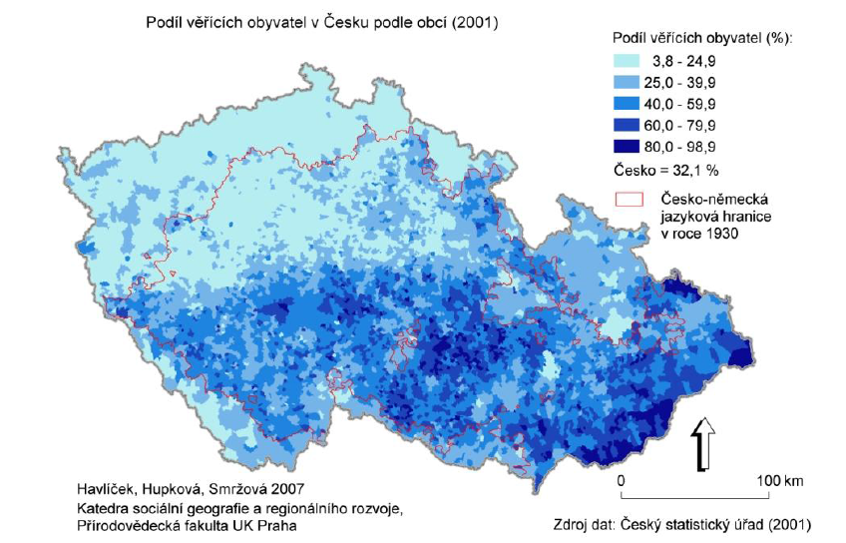
Tradiční vs. moderní společnost

Slide 12
Strukturálně-funkční vymezení
v zemědělství –prvovýrobě- pracuje 136 600 lidí, tj. 1,34% všech obyvatel ČR a 5% (resp. 6%, podle hustoty) obyvatel venkova.
jiné spol. orientace a rozdílné cíle oproti městu (Parsonse, Merton )
Latentní funkce (nezamýšlené důsledky dotací)
Leader a vynalézání venkova (venkov jakožto nedokonalý systém, kterému je třeba pomoct)

Slide 13
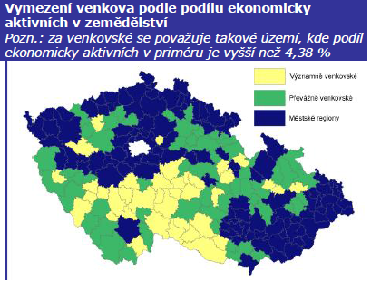

Slide 14
Geografické vymezení venkova: rurální vs. periferní
Jaký je vztah mezi pojmy venkov a periferie?
Jaký je vztah mezi vymezením rurálních a periferních oblastí, jsou všechny periferní oblastí venkovské?
A jsou venkovské oblasti periferní?
Periferie není venkov, venkov není periferie
Periferie –vymezení na ose intenzity sociálně ekonomických vazeb
Venkov –vymezení na ose velikostních kategorií sídel (obcí).

Slide 15
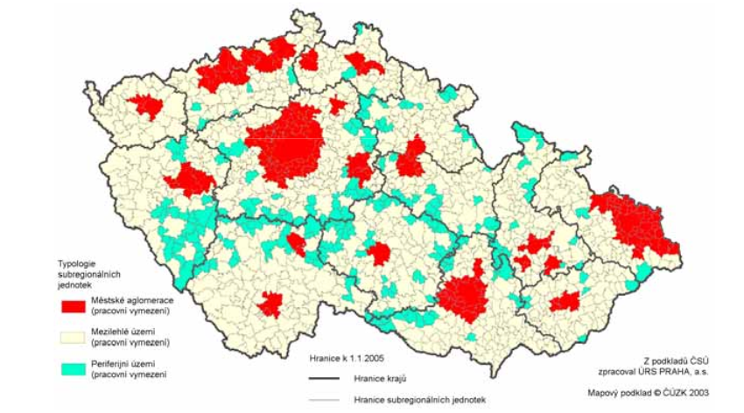

Slide 16
Role venkova a její vývoj
Role venkova se historicky vyvíjí
Původní funkce –výroba potravin, zemědělská výroba ztrácí svůj význam mění se paradigma rozvoje venkova, mění se reprezentanti venkova, mění se priority obyvatel venkova.
Venkovan „nelpí na hroudě“ jak tvrdí Bláha (1937: 170)
Kdo je tedy venkovan, jaké má cíle a jaké má priority?

Slide 17
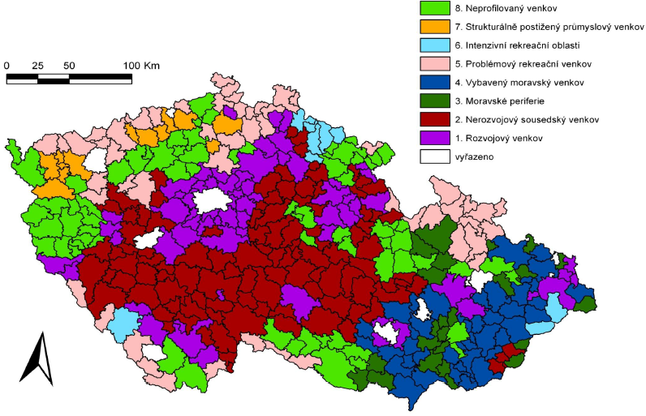
Typologie venkova podle Perlína

Slide 18
Generalizované typy venkova
1) metropolitní venkov
2) venkov v Čechách (a na Vysočině)
3) moravský venkov

Slide 19
VIZE ČESKÉHO VENKOVA
(Perlín)
v Postupná a prohlubující se diferenciace jádro –periferie
Diferenciace stabilní a nestabilní venkov: periferní Čechy – jádrová Morava
Diferenciace lidských zdrojů (příjmová, vzdělanostní)
Postupné zpomalení suburbánní expanze
Pokračující ztráta pracovních příležitostí na venkově – venkov jako ubytovna města

